Slide 1
ЯСНЫЙ ЯЗЫК –
ДОСТУПНАЯ ИНФОРМАЦИЯ
ДЛЯ ВСЕХ
Елена Титова,
председатель ЦС ОО «БелАПДИиМИ»

Slide 2
Что такое ясный язык?
«Ясный язык» – это информация, написанная доступным и
понятным языком
Цель ясного языка - помочь людям с трудностями понимания
обычного языка получать информацию, читать и выражать свои
мысли

Slide 3





Целевые группы
Ма-ма
  Люди,
  испытывающие
  трудности
  в чтении
Люди с трудностями в обучении,
люди
с инвалидностью
Люди с низким уровнем владения русским языком
Люди с низким уровнем образования
Люди старшего возраста
Изучение целевой группы – главная задача специалиста
Notes:
Всем, кто испытывает трудности в чтении и письме, в понимании письменной и устной речи:

Slide 4




Сферы применения ясного языка
Веб-страницы
Сайты, блоги, страницы
Системы ориентации
Интернет-приложения и мобильные приложения
Указатели, карты, схемы движения
Компьютерные и мобильные программы
Печатные тексты
Аудио и видео информация
Документы, статьи, книги
Голосовые инструкции, описания, фильмы, ролики

Slide 5
Термин «ясный язык» закреплен в:
2017
Национальном плане действий по реализации в Республике Беларусь положений Конвенции ООН
о правах людей с инвалидностью
Разработка основ «ясного языка» и преобразование информации в символы (для
инвалидов с интеллектуальными нарушениями).
2019
Законе Республики Беларусь «Об авторском праве и смежных правах»
2023
Законе Республики Беларусь «О правах инвалидов и их социальной интеграции».
Статья 10. Средства общения.
Для инвалидов с интеллектуальными нарушениями в качестве средства общения
используются ясный язык и ассистивные устройства и технологии.
Статья 38. Обеспечение беспрепятственного доступа инвалидов к общедоступной информации
Белорусское законодательство

Slide 6



2021 Государственный стандарт
«Ясный язык. Общие положения»
СТБ 2595-2021
В стандарте приведены основные принципы построения
и изложения информации на ясном языке (включая
расположение текста на странице, размер, цвет, особенности
шрифта, требования к иллюстрациям, веб-сайтам,
аудиоинформации).
Информация на ясном языке может использоваться для адаптации:
законодательных актов,
банковских и правовых документов,
социальных инструкций;
маршрутов общественного транспорта;
схем передвижения по городу;
карт достопримечательностей;
текстов экскурсий; аудио гидов;
веб-сайтов, интернет и мобильных приложений и других аналогичных
документов и программ
https://lifeguide.by/

Slide 7
2023 Государственный стандарт
«Ясный язык. Требования к процессу подготовки информации на ясном языке»
Стандарт устанавливает общие правила и
принципы процесса подготовки информации
на ясном языке, разработки продукта на ясном
языке, а также требования к специалистам
по ясному языку и их обязанностям
https://lifeguide.by/

Slide 8

Фирменный знак ясного языка в Республике Беларусь

Slide 9
Отличия текста на ясном
языке от обычного текста

Slide 10
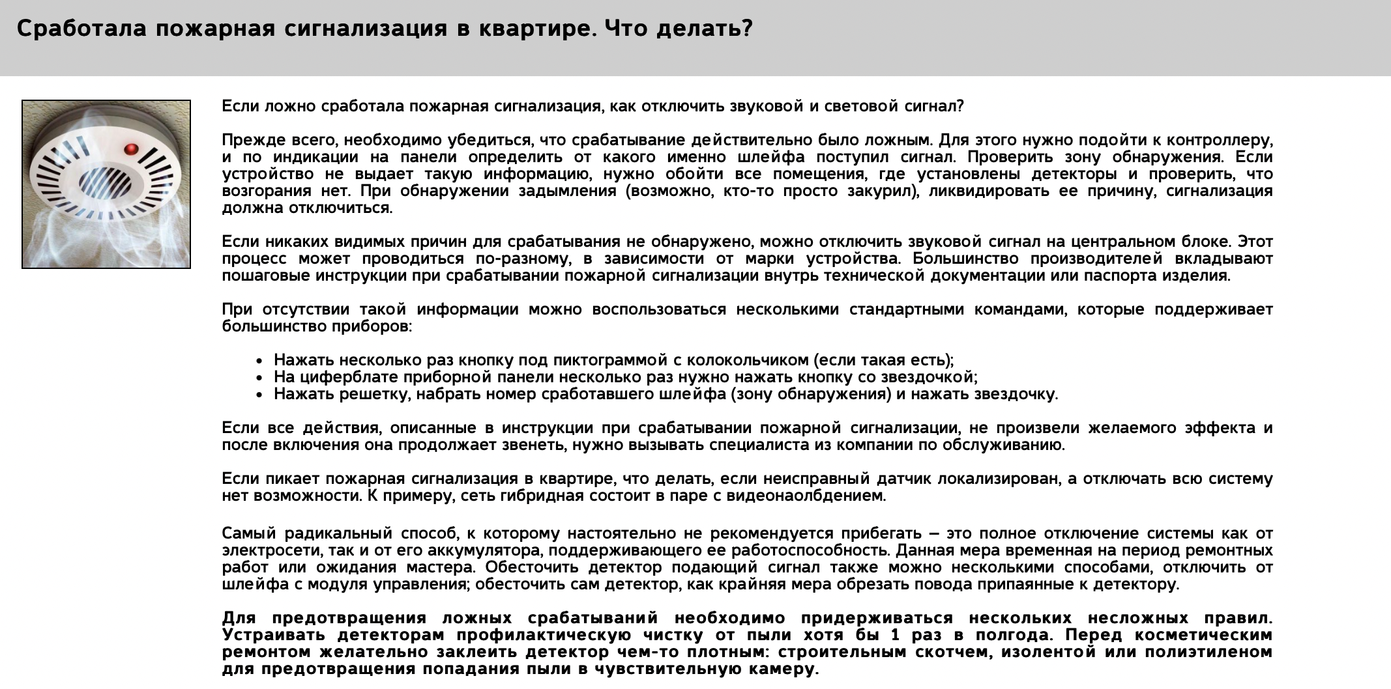

Slide 11
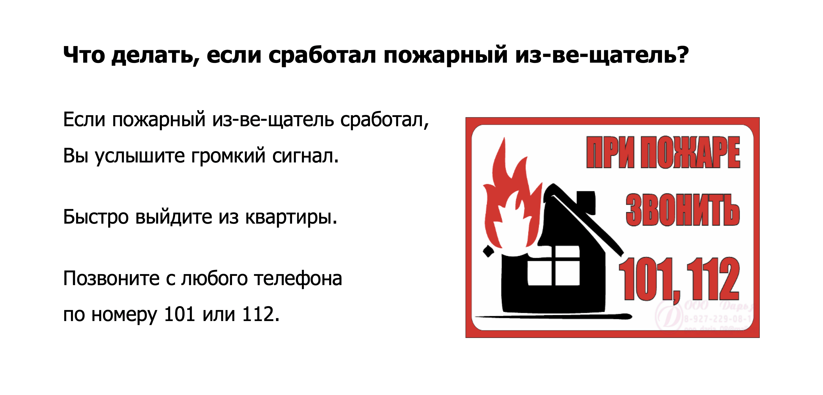

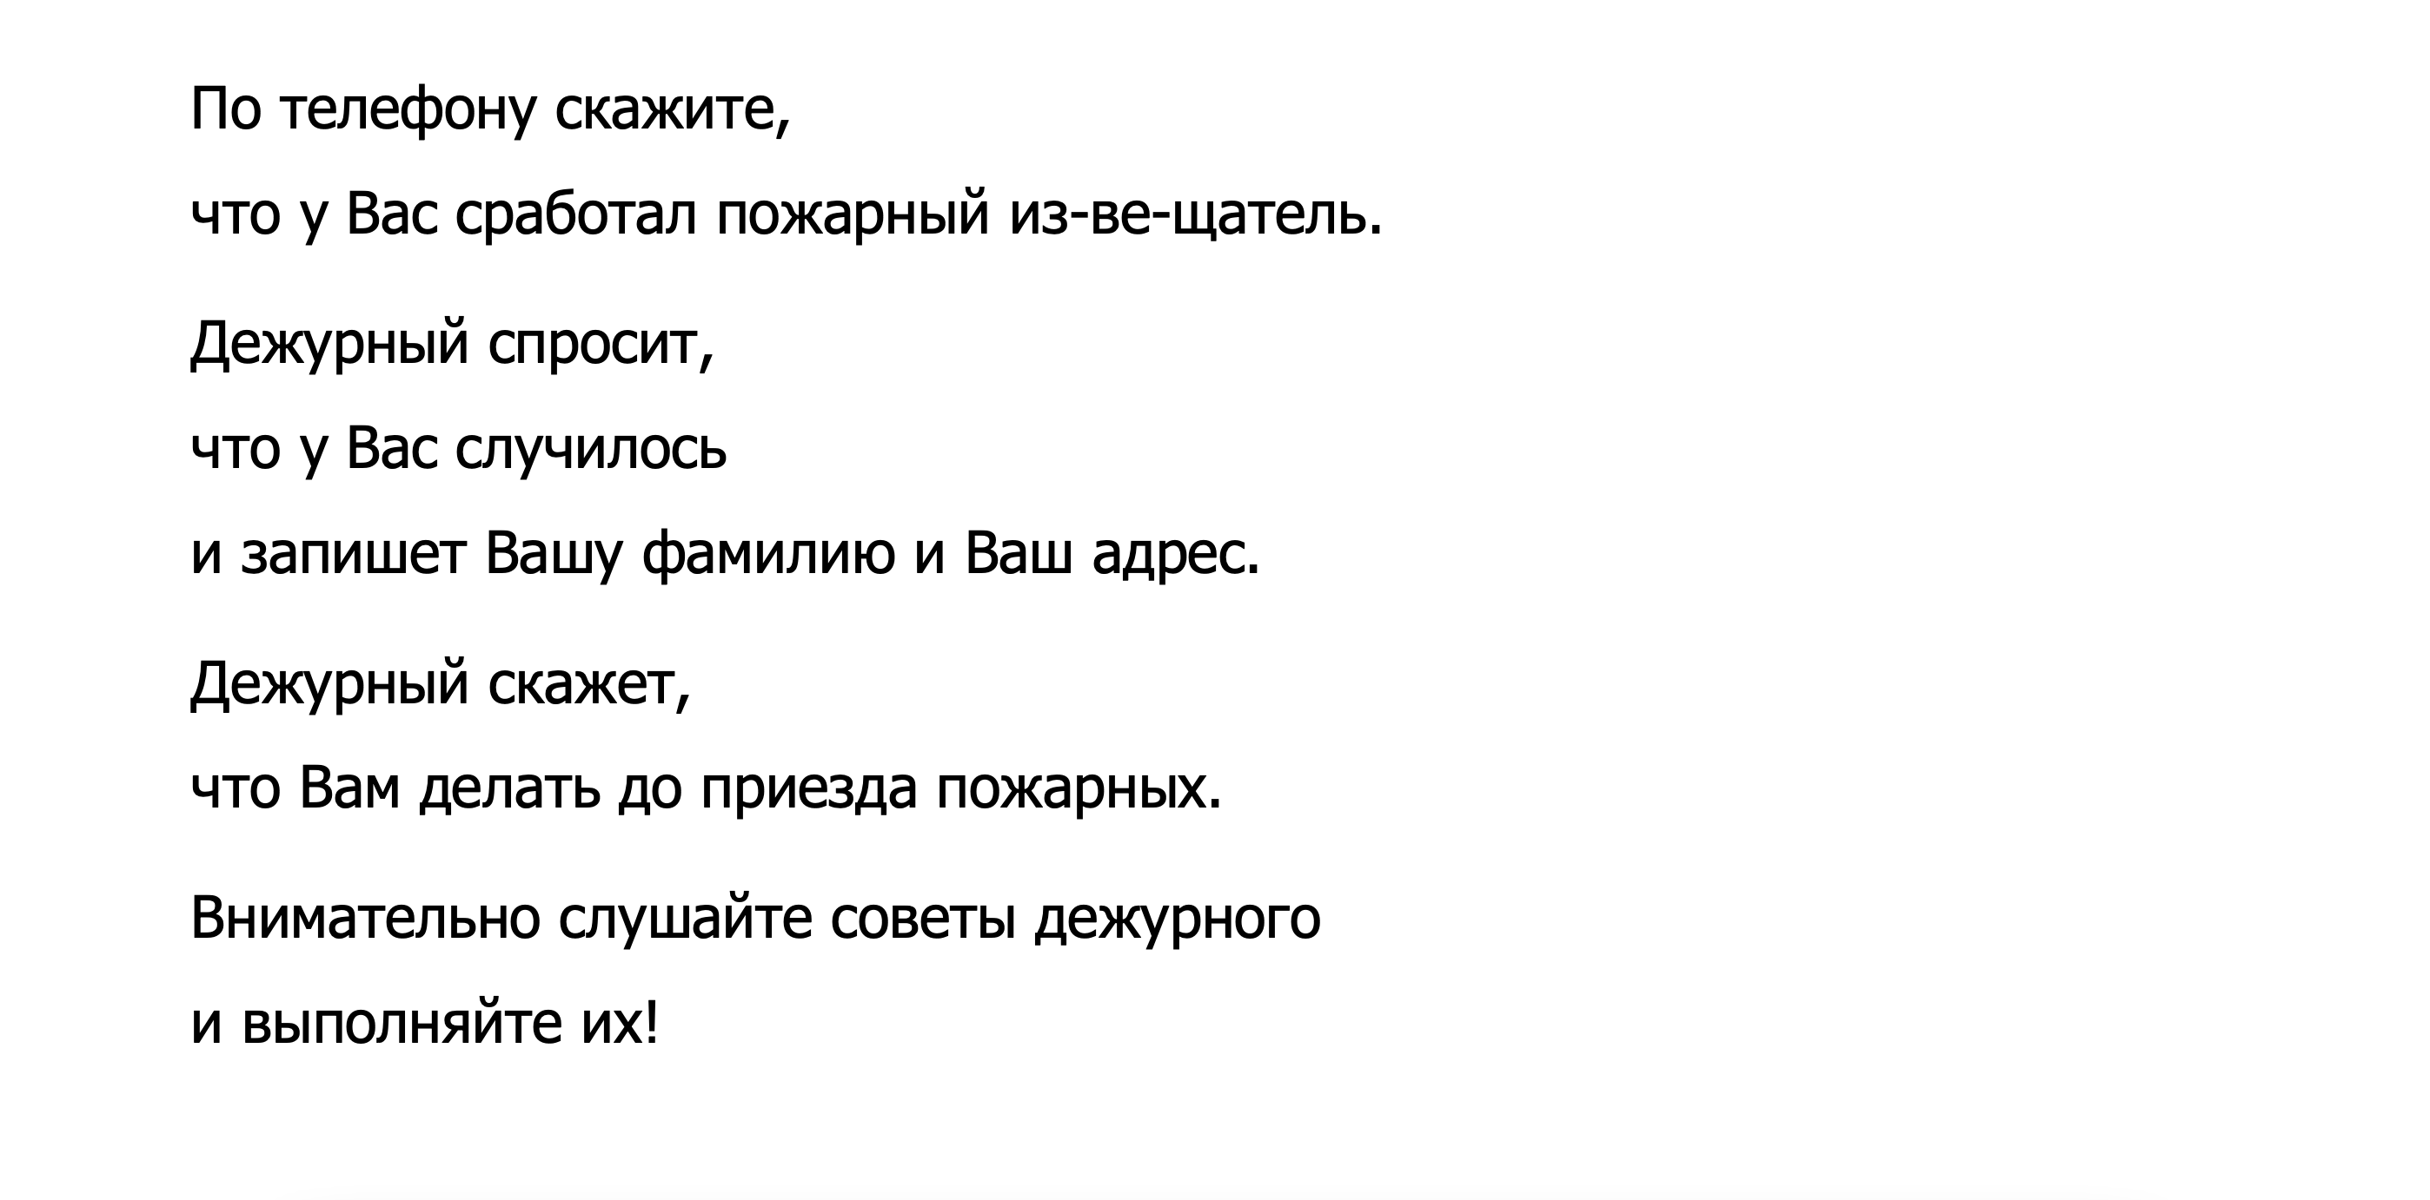

Slide 12
Минимальное количество текста на странице.
Текст расположен по левому краю.
Картинка по правому краю.
Одна мысль – одно предложение.
Каждое предложение с новой строки.
Текст делится на небольшие части по смыслу.
Промежутки между предложениями и абзацами.

Slide 13
Шрифт с простыми очертаниями (без засечек).
Минимальный размер шрифта 16.
В тексте нет сложных и длинных слов.
Используются одни и те же слова.
В тексте нет сложных терминов.
Информация в тексте – это призыв к действию!

Slide 14
Этапы работы с текстом
при переводе на ясный язык
Текст
Тема
Специалисты по ЯЯ
адаптирует текст
по правилам ЯЯ
Эксперты-оценщики
проверяют текст
на доступность
Тексты
на ЯЯ

Slide 15


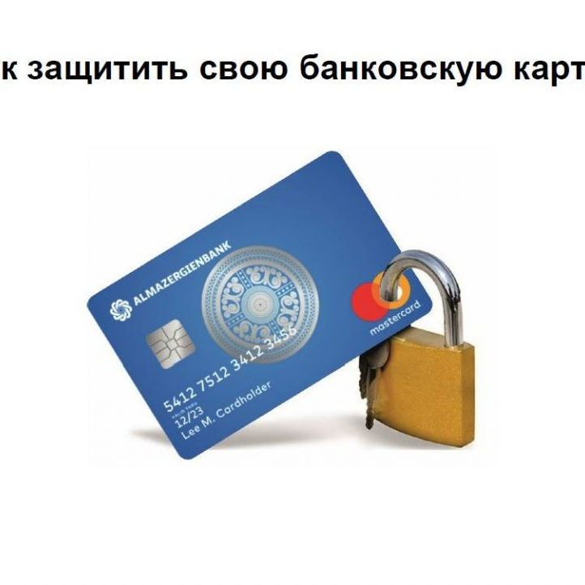
https://lifeguide.by
Тексты на ясном языке
Правила
дорож-ного
движения
для пешеходов
Кризисная
комната
Как защитить
Свою банковскую карту

Slide 16
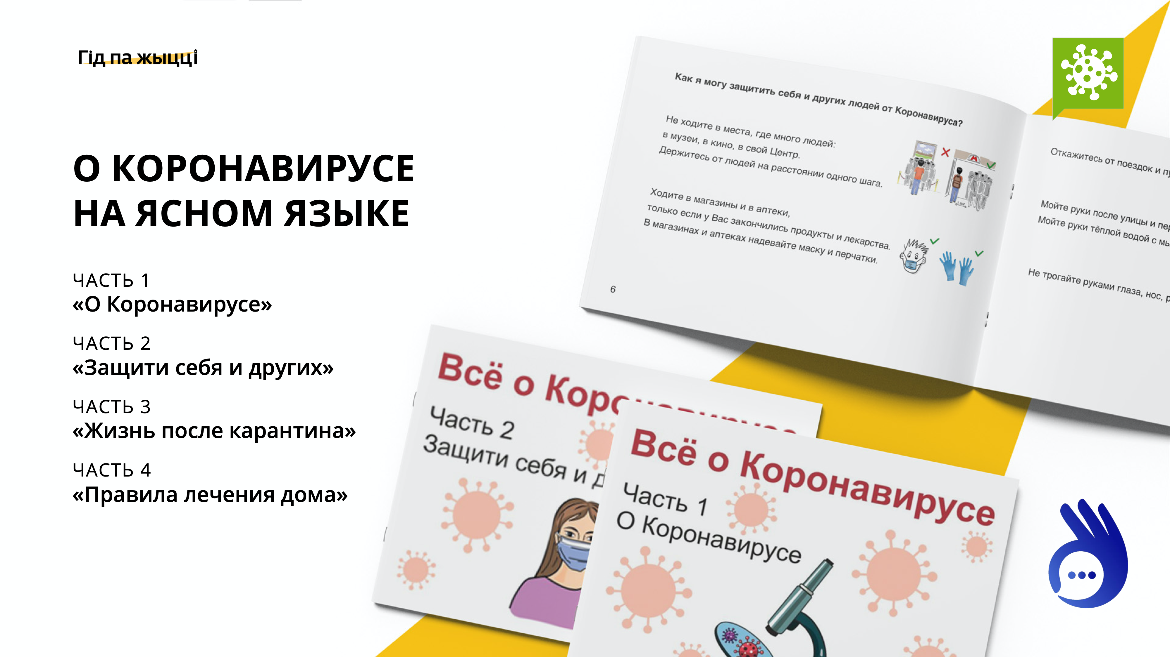
https://lifeguide.by/

Slide 17

Спасибо за внимание!
https://lifeguide.by/

